Slide 1
CORSO DI LAUREA IN SCIENZE INFERMIERISTICHE Anno Accademico 2020/2021
ONCOLOGIA MEDICA
Dr.ssa Valentina Bozzoli Dirigente Medico I livello UO Ematologia –Asl Lecce- Ospedale “Vito Fazzi”

Slide 2
Lezione 2: Terapie oncologiche ed effetti collaterali

Slide 3
TERAPIE ONCOLOGICHE

Slide 4
Storia della terapia del cancro
1950: la resezione accurata e la radioterapia adeguata da sole non sono sufficienti a curare il cancro. Solo 1/3 dei tumori possono essere curati con l'utilizzo di queste due modalità di trattamento locale.
Il primo a sviluppare farmaci per la cura contro il cancro fu Paul Ehrlich il quale coniò anche il termine “CHEMIOTERAPIA”.
Gli studi nell'uomo cominciarono in seguito a due osservazioni: 1) 1943: uso della mostarda nitrogena nei linfomi. 2) 1948: report su antagonisti dell'acido folico per la temporanea remissione della leucemia giovanile.
Successivamente, vennero effettuati i primi due studi nell'uomo:
1975: Fisher testa un solo farmaco; 1976: Bonadonna testa una combinazioni di farmaci (CMF: Cyclophosphamide, methotrexate, fluorouracile).

Slide 5
Storia della terapia del cancro
1968: Fisher introduce il concetto delle terapie integrate: “il carcinoma mammario ha un accesso precoce al sistema ematico e ai tessuti linfatici ..... la mastectomia radicale è sia troppo che troppo poco, troppo per i tumori piccoli e troppo poco per i grandi tumori che hanno già metastatizzato”.
Nascono gli studi dei Gruppi Cooperativi per la Ricerca (ad es. National Surgical Adjuvant Breast and Bowel Project) di cui Fisher è fondatore che dimostrano che una minore chirurgia radicale associata alla chemio- e radioterapia ottengono un maggior risultato con una morbidità inferiore.
Dal 2000 in poi, vengono sviluppati gli anticorpi monoclonali che agiscono legandosi selettivamente a specifici antigeni di membrana delle cellule neoplastiche.
2006: Drucker dimostra l'efficacia dell'Imatinib, farmaco utilizzato nella terapia della leucemia mieloide cronica che ha come bersaglio l'unica anomalia genetica della malattia. Da questo lavoro, nasce la terapia molecolare “Target Therapy”.

Slide 6
Tipologie di terapie oncologiche
TERAPIE LOCALI O LOCOREGIONALI
Chirurgia
Radioterapia
Termoablazioni, emoblizzazioni, crioterapia etc…
TERAPIE GENERALI O SISTEMICHE
Chemioterapia
Ormonoterapia
Target therapy
immunoterapia

Slide 8
Applicazioni e obiettivi
Nella malattia localizzata (con l’obiettivo di rimuovere completamente il tumore nella sede primitiva di insorgenza e in alcune sedi metastatiche)
Chirurgia, terapia medica e radioterapia
Nella malattia metastatica (con l’obiettivo di ridurre sino a scomparsa tutte le sedi visibili e non di malattia e controllare i sintomi del tumore e le sue complicanze)
- Terapia medica, occasionalmente chirurgia e radioterapia

Slide 10
CHIRURGIA ONCOLOGICA
Questo tipo di trattamento viene utilizzato per:
Ottenere una resezione chirurgica totale; è il trattamento di scelta delle neoplasie solide localizzate
Per ottenere un effetto palliativo:
ostruzioni intestinali e biliari
emorragie, perforazioni o compressione di strutture vitali
- Viene in genere integrata con altri tipi di trattamenti (chemio/RT)

Slide 11
RADIOTERAPIA
E’ una terapia fase non specifica
L’effetto biologico delle radiazioni si esplica attraverso un processo detto ionizzazione, consistente nell’emissione di elettroni dalle molecole bersaglio.
Le onde elettromagnetiche impiegate sono solitamente i raggi x, generati con acceleratore lineare, e i raggi gamma derivanti da isotopi radioattivi quali il cobalto 60.
La radioterapia è generalmente somministrata in frazioni da 1.8 a 2,5 Gy\die 5 giorni a settimana. Tale frazionamento migliora l’indice terapeutico (margine di sicurezza tra dose terapeutica e tossica) poiché il danno provocato da dosi subletali è più facilmente riparabile nel tessuto normale che in quello tumorale.

Slide 12
RADIOTERAPIA 2
Vengono effettuati, inoltre, intervalli settimanali del trattamento per permettere al paziente di riprendersi dalla tossicità acuta, e per la riossigenazione.
La riossigenazione è molto importante: l’ipossia, cioè la mancanza di ossigeno cellulare, normalmente esistente al centro della neoplasia, la rende 2-3-volte più resistente alle radiazioni, rispetto agli altri distretti ben ossigenati: la riossigenazione, quindi, rende la neoplasia più suscettibile alla successiva applicazione radiante.
Lo scopo della radioterapia è quello di distruggere le cellule neoplastiche, risparmiando quelle sane.
La differenza tra tessuto sano e noeplastico è data data dalla differente velocità proliferativa, che rende il tessuto neoplastico maggiormente sensibile alla radioterapia

Slide 13
RADIOTERAPIA 3
La probabilità di arrecare nocumento alle cellule sane aumenta con la dose. I tessuti che richiedono una rapida e continua proliferazione delle cellule come la cute, il midollo osseo e la mucosa gastrointestinale sono i più soggetti a tossicità acuta (stomatiti, diarrea, leucopenia).
Le manifestazioni tossiche tardive quali fibrosi, necrosi ed ulcerazioni dipendono dalla dose totale somministrata e al tipo di frazionamento.

Slide 14
Tossicità da radiazioni
Tossicità Acuta e Cronica
La tossicità acuta può mimare la tossicità tumorale cellulare
La tossicità cronica può avere un esordio acuto o peracuto, mesi o anni dopo la radioterapia

Slide 15
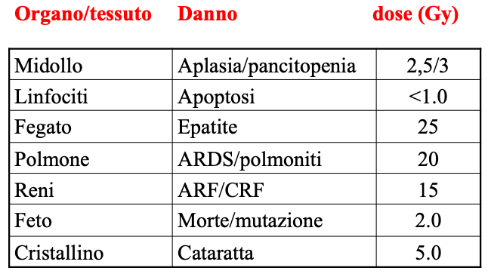
Tossicità da Radiazioni - Sensibilità

Slide 16
Brachiterapia
La Brachiterapia o «radioterapia a corta distanza» si effettua piazzando le sorgenti radioattive a stretto contatto con una superficie corporea, una cavità o un tessuto.
Include infatti:
Applicazioni superficiali
Inserzioni intracavitarie
Impianti interstiziali

Slide 18
CHEMIOTERAPIA
Trattamento farmacologico a base di sostanze chimiche citotossiche.
Più specificamente si riferisce ai farmaci capaci di uccidere gli agenti responsabili delle malattie e comprende quindi anche gli antivirali e gli antibiotici che eliminano i batteri (chemioterapia antimicrobica).
Nel linguaggio comune, però, il termine è utilizzato soprattutto in riferimento alle più comuni cure farmacologiche rivolte contro il cancro (chemioterapia antineoplastica).

Slide 19
CHEMIOTERAPIA ANTIBLASTICA
Basandosi sul principio che le cellule tumorali si riproducono molto più rapidamente di quelle normali, le sostanze utilizzate per questi trattamenti interferiscono con i meccanismi legati alla replicazione delle cellule, uccidendole durante questo processo (azione citotossica).
L'effetto della chemioterapia, quindi, si fa sentire soprattutto sui tumori che crescono velocemente, ma anche su alcuni tipi di cellule sane soggette a rapida replicazione (come le cellule dei bulbi piliferi, del sangue e quelle che rivestono le mucose dell'apparato digerente).
Si spiegano così i più comuni effetti collaterali di questi trattamenti (perdita di capelli, anemia e calo di globuli bianchi e piastrine, vomito, diarrea e infiammazione o infezione della bocca).
L’obiettivo della chemioterapia è il sistema di replicazione cellulare, sia a livello del DNA tumorale che a livello del ciclo cellulare

Slide 20
CRESCITA TUMORALE
A causa di una crescita esponenziale le neoplasie si raddoppiano circa 30 volte prima di diventare clinicamente rilevabili (10 milioni di miliardi di cellule danno una massa di un cm cubo)
Qualsiasi tumore ha un caratteristico tempo di raddoppiamento che va da 2 giorni a tre mesi ed oltre. In un primo tempo la crescita è di tipo esponenziale, in seguito una percentuale sempre maggiore di cellule entra nel pool non proliferativo a causa della morte cellulare e della differenziazione, ed entra nella fase di riposo del ciclo cellulare.

Slide 21
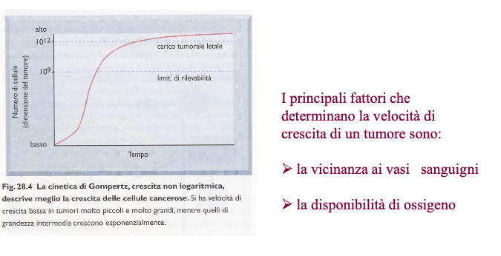
CINETICA DELLA CRESCITA TUMORALE

Slide 22
La crescita delle cellule non proliferanti diminuisce la suscettibilità dei tumori agli agenti antineoplastici, che sono più attivi nei riguardi delle cellule che si dividono più rapidamente.
Questo principio costituisce il razionale del "debulking" tumorale (con chirurgia o irradiazione), così da favorire il passaggio delle cellule dallo stadio di riposo ad uno di attiva proliferazione con un aumento della suscettibilità alla chemioterapia.

Slide 23
CHEMIOTERAPIA ANTIBLASTICA 2
La chemioterapia consiste nella somministrazione di una o più sostanze capaci di uccidere le cellule tumorali durante il loro processo di replicazione.
L'associazione di sostanze diverse consente di ottenere un effetto sinergico sulle cellule tumorali, andando a colpire contemporaneamente diversi meccanismi essenziali per la loro replicazione, in modo da contrastare la capacità di “escape” alle cure.
Per le diverse malattie esistono quindi diversi protocolli o schemi di chemioterapia chiamati con acronimi formati dalle iniziali dei medicinali utilizzati: es. CMF (ciclofosfamide, metotrexate e fluorouracile) per il tumore al seno o CVP (ciclofosfamide, vincristina e prednisolone) per alcuni linfomi.
Per ogni tipologia di neoplasia e di paziente esistono protocolli specifici

Slide 24
CICLO CHEMIOTERAPICO
La chemioterapia viene spesso somministrata in cicli e non in maniera continua. Non tutte le cellule infatti sono contemporaneamente in fase di replicazione.
Anche in un tumore a rapida crescita ce ne sono sempre alcune "in fase quiescente". Queste cellule sfuggono all'azione dei farmaci che hanno la caratteristica di uccidere le cellule mentre si dividono. Per questo la ripetizione del trattamento in cicli successivi elimina progressivamente le cellule tumorali che entrano nella fase di replicazione.
Per ciclo di trattamento si intende il periodo in cui si riceve il trattamento e la fase di intervallo prima di quello successivo.
L'intervallo tra un ciclo e l'altro consente di attendere che una nuova popolazione di cellule tumorali entri in fase di replicazione e, nel contempo, permette all'organismo di riprendersi dagli effetti collaterali della cura, soprattutto quelli che colpiscono le difese immunitarie.

Slide 25
FATTORI CHE INFLUENZANO LA RISPOSTA ALLA CHEMIOTERAPIA
FATTORI LEGATI ALLA BIOLOGIA DELLA CELLULA TUMORALE
Diagnosi istologica
(marcatori biologici e molecolari che introducono classi prognostiche)
Stadiazione della malattia (TNM)
- crescita gompertziana
- cinetica cellulare

Slide 26
FATTORI LEGATI AI FARMACI ANTINEOPLASTICI
- Accessibilità del farmaco al sito tumorale
- Selettività del farmaco nei confronti del tumore da trattare
- attività specifica
- tossicità
- indice terapeutico
Farmacocinetica
Farmacodinamica
Farmaco resistenza

Slide 29
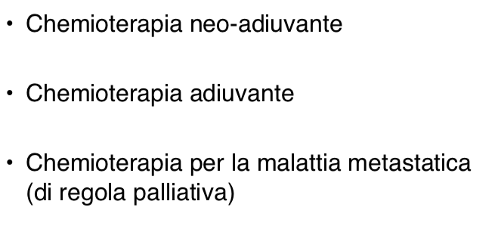
STRATEGIE TERAPEUTICHE

Slide 30
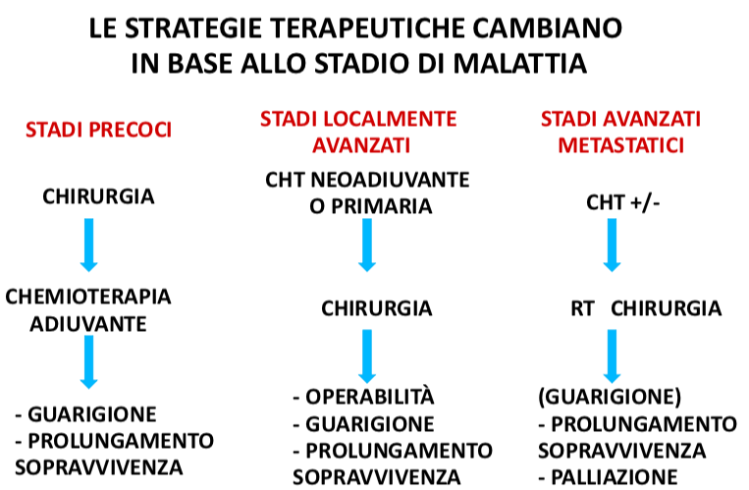

Slide 34
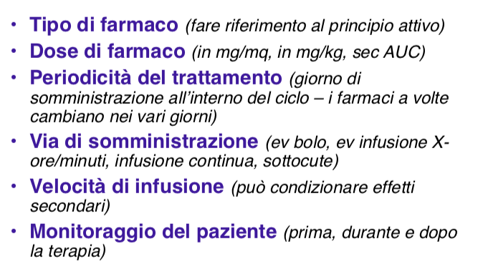
Considerazioni principali

Slide 41
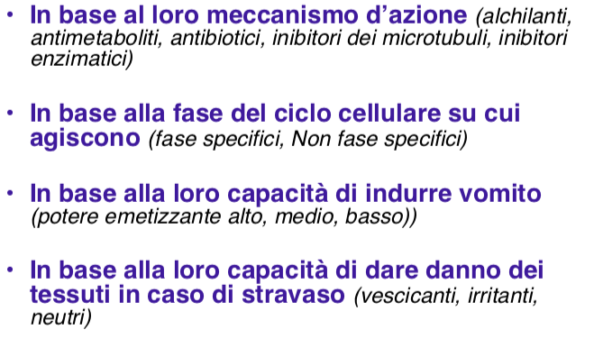
Classificazione dei chemioterapici

Slide 42
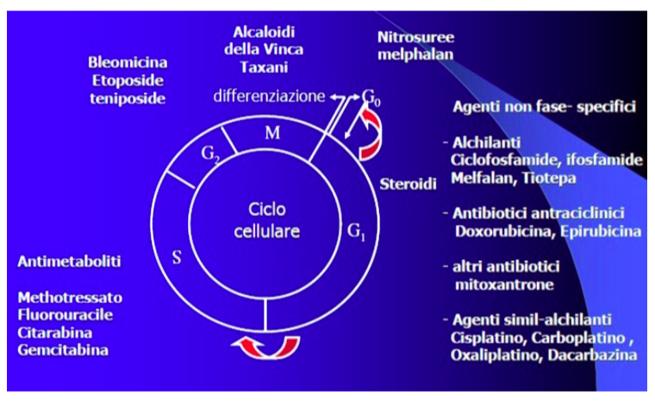
Specificità ciclo-cellulare dei chemioterapici

Slide 43
Classificazione in base al meccanismo d’azione
ALCHILANTI
COMPLESSI DI COORDINAZIONE DEL PLATINO
ANTIMETABOLITI
ALCALOIDI DI ORIGINE VEGETALE
ANTIBIOTICI ANTITUMORALI
MISCELLANEI
ORMONI E ANTIORMONI
IMMUNOMODULANTI

Slide 44
ALCHILANTI
Reagiscono direttamente con il DNA e/o altre molecole, alterando l’integrità strutturale e le funzioni.
Citotossici sulle cellule in qualunque fase del ciclo cellulare compresa la fase di quiescenza G0.
Effetto citotossico più pronunciato su tessuti in rapida proliferazione nei quali le fasi G1 e S sono più vulnerabili.
CLASSI: 1) MOSTARDE AZOTATE: mecloretamina, ciclofosfamide, ifosfamide, melfalan, clorambucil, prednimustina, estramustina
2) ALCANSOLFATI: busulfan 3) NITROSUREE: carmustina, streptozocina 4) AZIRIDINE: Tio-TEPA 5) PROCARBAZINA 6) DIALCHITRIAZENI: dacarbazina, temzolomide

Slide 45
COMPLESSI DI COORDINAZIONE DEL PLATINO
Azione citotossica in seguito a legame stabile con il DNA con formazione di ponti intra- ed interfilamento e conseguente rottura della molecola dell’acido nucleico
Agiscono anche a livello di RNA, proteine ed macromolecole
Appartengono a questo gruppo:
1) CISPLATINO (CDDP) 2) CARBOPLATINO (CBDCA) 3) OXALIPLATINO

Slide 46
ALCALOIDI DI ORIGINE VEGETALE
Sostanze di origine vegetale o loro derivati semisintetici che legano la tubulina ed interferiscono con la formazione del fuso mitotico. Sono agenti fase-specifici (fase M ciclo cellulare)
CLASSI 1) ALCALOIDI DELLA VINCA: vincristina, vinblastina, vinorelbina
2) EPIPODOFILLOTOSSINE: etoposide, teniposide
3) TAXANI: paclitaxel, (Taxol), docetaxel (Taxotere)
4) CAMPTOTECINE: topotecan

Slide 47
ANTIBIOTICI ANTITUMORALI
Questa classe di farmaci annovera numerosi composti che presentano meccanismi d’azione simili, ma con alcuni aspetti differenti.
CLASSI:
ANTRACICLINE: adriamicina (o doxorubicina) e loro formulazioni liposomiali, daunomicina, epirubicina idarubicina - Si intercalano nel DNA con arresto della sintesi degli acidi nucleici, formazione di radicali liberi ed alterazione della permeabilità cellulare
MITOXANTRONE: si lega agli acidi nucleici ed inibisce la sintesi di DNA e RNA, bloccando la transizione G2-M
ANTRAPIRAZOLI: si intercalano nel DNA e determinano rottura di singolo e doppio filamento
ANTIBIOTICI NON ANTRACICLINICI: actinomicina D, bleomicina, mitomicina C - Si intercalano nel DNA

Slide 48
ANTIMETABOLITI
Classe di farmaci antineoplastici a struttura chimica analoga a quella di metaboliti normali.
Agiscono bloccando un sistema enzimatico oppure inducendo la sintesi di un composto metabolicamente inattivo.
CLASSI: 1) ANTAGONISTI DELL’ACIDO FOLICO: methotrexate, raltitrexate, (Tomudex), permetrexed (Alimta) 2) ANALOGHI DELLE PURINE: S-mercaptopurina, 6-tioguanina, fludarabina 3) ANALOGHI DELLE PIRIMIDINE: 5-fluorouracile (5-FU), 5- fluorodesossiuridina 4) NUOVI ANTIMETABOLITI: UFT (associazione tra ftorafur e 5- FU), capecitabina (Xeloda), Citosina arabinoside, gemcitabina

Slide 49
MISCELLANEI
Questo gruppo comprende quei farmaci che non hanno struttura chimica e meccanismo d’azione tali da poterli annoverare negli altri gruppi.
COMPOSTI: 1) AMIFOSTINE: fosfato organico che in sede intracellulare lega le forme attivate degli agenti alchilanti e i composti del platino con loro inattivazione, lega ed inattiva i radicali liberi prodotti da reazioni di ossidazione.
2) L-ASPARAGINASI: unico enzima oncolitico che idrolizza l’asparagina in acido aspartico e la glutamina in glutamato e svolge la sua azione inibendo la sintesi proteica di cellule tumorali che non posseggono la capacità di sintetizzare l’asparagina
3) IDROSSIUREA: inibisce la ribonucleotide reduttasi necessario per la sintesi di DNA
4) MITOTANE: isomero dell’insetticida DDD, che ha struttura chimica simile al DDT, ha un effetto citotossico diretto sui mitocondri delle cellule corticosurrenali e diminuisce anche la secrezione di steroidi con

Slide 50
ORMONI E ANTIORMONI
Classe di farmaci utilizzati nelle neoplasie ormono-sensibili quali il carcinoma mammario e prostatico.
CLASSI 1) ORMONI: androgeni, estrogeni, progestinici, corticosteroidi, tiroidei 2) ANTIORMONI: - Antiandrogeni: ciproterone acetato, flutamide, nilutamide - Antiestrogeni: tamoxifene - Inibitori delle aromatasi: aminoglutetimide, exemestano, letrozolo, anastrozolo - Antiprolattinemici - LH-RH analoghi: goserelin, buserelin, triptorelina, leuprolide - Estramustina: estere della mostarda azotata e dell’estradiolo

Slide 53
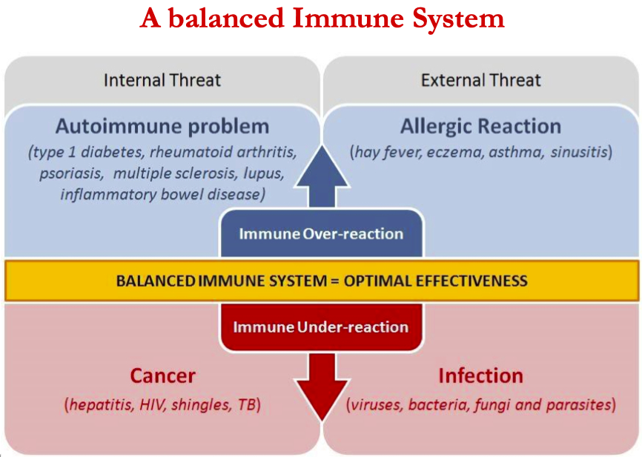

Slide 58
ALTRI IMMUNOMODULANTI
INIBITORI DELL’ANGIOGENESI E DELLE METASTASI
INIBITORI DEL CHECK-POINT: Nivolumab, Pembrolizumab, etc..

Slide 59
GESTIONE OSPEDALIERA DEI FARMACI ANTIBLASTICI

Slide 60
CENTRALIZZAZIONE
L’Unità Farmaci Antiblastici (UFA) o Unità di Manipolazione Chemioterapici Antiblastici (UMACA) è una struttura di moderna concezione per la manipolazione dei farmaci chemioterapici, la cui peculiarità è quella di garantire la qualità del prodotto finito e la sicurezza operativa in tutti i momenti dell’attività di preparazione.

Slide 61
UFA/UMACA
Realizzata in una stanza in ambiente controllato ISO (secondo la norma EN ISO 14644-1), dove si preparano giornalmente le terapie antitumorali personalizzate destinate ai malati oncologici, nel pieno rispetto dei criteri di sicurezza previsti dalla normativa vigente, in ambiente chiuso, protetto, circoscritto, segnalato.
Il personale specializzato segue le “Procedure di lavoro”, dettagliate e personalizzate, che guidano, momento per momento, ogni singola attività svolta all’interno dell’ U.F.A.; così facendo è garantita la qualità delle terapie e la sicurezza degli operatori.

Slide 62
VANTAGGI
I vantaggi di un laboratorio centralizzato per la manipolazione dei farmaci antiblastici sono molteplici:
Evitare la diffusione di attività a rischio , riducendo al minimo il numero degli addetti esposti;
Migliore qualità della preparazione;
Maggiore sicurezza per gli operatori sanitari, nel rispetto delle normative vigenti in cui si evidenza il ruolo clinico del farmacista ospedaliero;
Un minore spreco utilizzando i residui di farmaco, nel rispetto delle stabilità, con evidente risparmio

Slide 63
Procedure operative per la preparazione degli antiblastici
La realizzazione in ambiente chiuso, offre garanzie di smaltimento e di adesione ai criteri di protezione e prevenzione ambientale per i materiali usati nella manipolazione.
L’area protetta deve essere segnalata con appositi cartelli monitori che consentono l’accesso al solo personale autorizzato.

Slide 64
La sicurezza
E’ garantita da vari fattori:
mezzi protettivi ambientali costituiti da una cappa a flusso laminare verticale di classe II tipo A/B3: si tratta di una cappa biologica con tre filtri HEPA ad alta efficienza e prestazione ( hight efficiency particulate airfilter) l’aria sterile che fuoriesce dal filtro HEPA è mantenuta ad una velocità di 0,45 m/sec;
Utilizzo corretto dei Dispositivi di Protezione Individuali (D.P.I.)

Slide 65
Il Farmacista
Un ruolo chiave lo svolge il Farmacista in qualità di “ consulente del personale medico per tutto ciò che riguarda il farmaco”, il quale sceglie il farmaco confrontando tra due tipi di confezionamento, il farmacista vigila sul controllo microbiologico determinando così la riduzione delle infezioni; inoltre, vigilando, favorisce una riduzione dei costi associati ad errori di prescrizione; infine evita sprechi con utilizzo completo del farmaco realizzando un risparmio.
Ha la responsabilità della gestione e dell’organizzazione
Ha la responsabilità ultima di tutte le attività dell’Unità Operativa inclusa l’efficacia del Sistema di Qualità.

Slide 66
Organizzazione
la Prescrizione personalizzata viene spedita dai reparti in via cartacea;
protocollata e fotocopiata;
il Farmacista controlla la stabilità chimica e fisica, dosaggi massimi e minimi e confronta la prescrizione con le prescrizioni precedenti consultando l’archivio elettronico per singolo paziente segnalando le eventuali discordanze; controlla l’appropriatezza prescrittiva;
il Farmacista prosegue con la generazione del “foglio di lavoro”;
il foglio di lavoro viene salvato in un date base archiviati per giorno, mese, anno;
per la consegna ai reparti viene compilata una “bolla di consegna

Slide 67
MODALITA’ DI CONTAMINAZIONE
I farmaci antiblastici sono sostanze tossiche, per la maggior parte anche mutagene, teratogene e di per sé cancerogene.
Le MODALITÀ secondo le quali l’operatore può essere contaminato sono: - CONTATTO (comune) - INALAZIONE (comune)
- OCULARE (poco comune)
- INGESTIONE (inusuale)

Slide 68
Responsabilità
Il Responsabile dell’Unità Operativa, quale Dirigente, ha la responsabilità di trasmettere e garantire l’addestramento del personale e favorire la diffusione delle disposizioni contenute nelle presenti procedure.
Tutti gli operatori hanno la responsabilità di :
- attuare i comportamenti suggeriti per la tutela della salute;
- utilizzare correttamente i dispositivi di protezione individuale (DPI) forniti e di assicurarne la cura;
- smaltire secondo modalità stabilite i materiali residui e i DPI derivanti dalla manipolazione dei farmaci antiblastici.
Tutte le fasi che comportano la presenza di farmaci chemioterapici antiblastici costituiscono un rischio potenziale.

Slide 69
IMMAGAZZINAMENTO
Il rischio in questa fase è dovuto alla presenza di confezioni non integre dalle quali il prodotto cancerogeno può fuoriuscire e venire a contatto con l’operatore (per contatto diretto o per inalazione dei vapori).
PREPARAZIONE
Il rischio principale è dovuto alla manipolazione del farmaco che spesso è necessaria prima della sua somministrazione al paziente. La formazione di aerosol per nebulizzazione e di spandimenti di liquido sul bancone da lavoro può avvenire facilmente.

Slide 70
TRASPORTO AI REPARTI
Durante questa fase possono verificarsi stravasi di liquido dal contenitore non perfettamente chiuso, contaminazioni da contatto col contenitore contaminato, o incidenti di vario tipo (ad esempio caduta per terra della siringa con spargimento di liquido)
SMALTIMENTO
Sono materiali potenzialmente contaminati sia i residui di sostanze utilizzate durante la preparazione (che si ritrovano in siringhe, spike, garze, ecc., ma anche i guanti, le maschere o gli altri dispositivi di protezione individuale); anche i filtri delle cappe utilizzate, una volta rimossi in seguito alla manutenzione ordinaria o straordinaria, possono contenere materiale contaminato.

Slide 71
EFFETTI COLLATERALI DEI TRATTAMENTI ONCOLOGICI

Slide 73
EFFETTI COLLATERALI
Le cellule sane hanno capacità di riparazione del danno più efficaci delle cellule tumorali
Gli effetti collaterali (tossici) sulle cellule sane hanno per lo più quindi un effetto temporaneo
La gravità dell’effetto tossico è correlata all’entità della sua manifestazione clinica e alla sua durata
Le sedi dell'organismo maggiormente colpite sono quelle dove le cellule si dividono con rapidità:
mucosa orale
mucosa gastroenterica
- tessuto cutaneo - follicoli piliferi - midollo osseo
- apparato riproduttivo

Slide 74
EFFETTI COLLATERALI acuti/tardivi
IMMEDIATI (compaiono in corso o dopo poche ore dalla terapia)
Mediati da citochine (es. vomito) o fenomeni chimici
Immuno-mediati (reazioni allergiche)
ACUTI (compaiono entro qualche settimana)
- Blocco temporaneo della proliferazione, che risulta clinicamente visibile dopo che le cellule già mature hanno finito il loro ciclo fisiologico
TARDIVI (compaiono mesi o anni dopo le terapie)
- Distruzione di piccole quantità di cellule, con generazione di un danno subclinico. Con il tempo i danni subclinici si sommano ad altri, fino a generare un evento clinicamente visibile

Slide 76
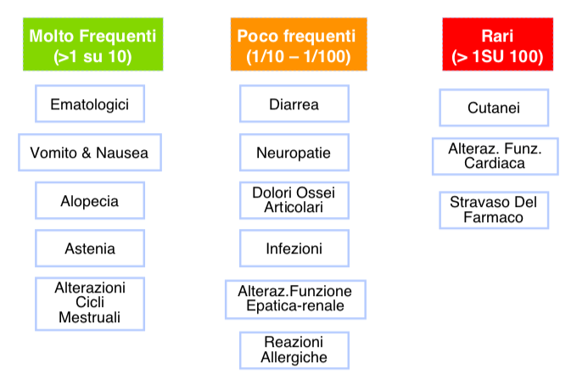
FREQUENZA

Slide 77
VARIABILITA’
Non tutti i pazienti sottoposti a chemioterapia sviluppano effetti collaterali
Esiste una variabilità interpersonale dovuta a:
Tipo e dose di chemioterapia
Condizioni generali
Capacità individuale di reazione
Gli effetti collaterali possono variare anche da un ciclo all’altro nello stesso individuo
L’assenza di effetti collaterali non indica scarsa efficacia alla terapia

Slide 78
TOSSICITA’ EMATOLOGICA
Leucopenia e neutropenia
Piastrinopenia
Anemia
Sindromi mielodisplastiche e Leucemie secondarie indotte dalla chemioterapia (alchilanti, antracicline)

Slide 94
Emesi
Il meccanismo principale dell’emesi deriva dalla stimolazione dei recettori della 5-idrossi triptamina tipo 3 (5-HT3) della CTZ, da parte di sostanze presenti nel sangue, nel liquor, insieme alla stimolazione di recettori 5-HT3 presenti nel tratto gastro-intestinale.
Il vomito compare generalmente da 90 a 180 minuti dopo l’inizio della somministrazione della chemioterapia e persiste per 2-6 ore.

Slide 105
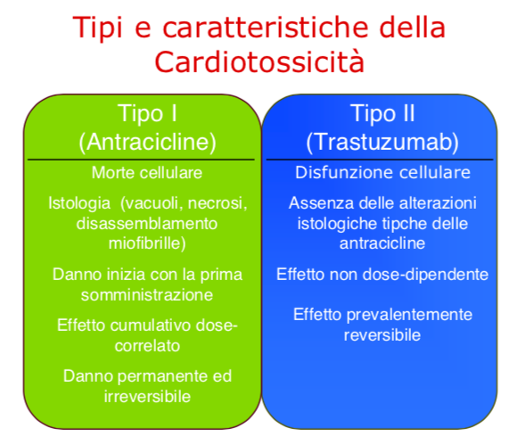

Slide 117
